Slide 1
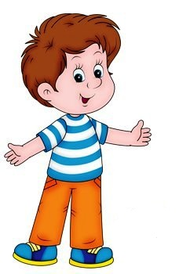
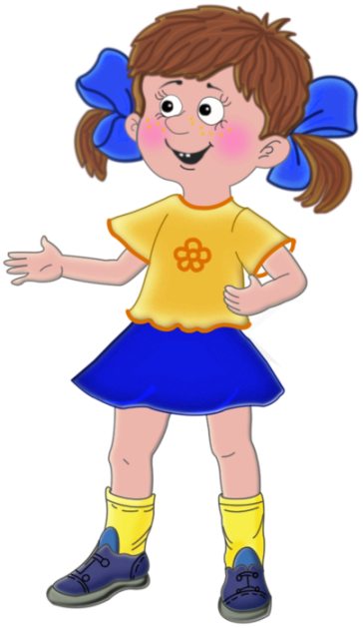
Психологическая безопасность детей в детском саду.
Подготовила воспитатель:
Нецветаева Н.А.
МДОУ «Детский сад №8
комбинированного вида»
Г. Канаш

Slide 2
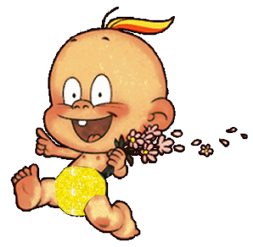
Психологическая безопасность
Данное понятие чаще всего раскрывается через использование понятий «психическое здоровье» и «угроза психическому здоровью». При этом психологическая безопасность трактуется как такое состояние, когда обеспечено успешное психическое развитие ребенка и адекватно отражаются внутренние и внешние угрозы его психическому развитию.

Slide 3
К внешним источникам угроз психологической безопасности ребенка следует отнести:
Физические:
неблагоприятные погодные условия;
недооценка значения закаливания;
нерациональность и скудность питания;
несоблюдение гигиенических требований к содержанию помещений;
враждебность окружающей ребенка среды, когда ему ограничен доступ к игрушкам, действуют необоснованные запреты.
Социальные:
манипулирование детьми, наносящее серьезный ущерб позитивному развитию личности;
межличностные отношения детей с другими детьми;
интеллектуально - физические и психоэмоциональные перегрузки из-за нерационально построенного режима жизнедеятельности детей;
неправильная организация общения: преобладание авторитарного стиля;
отсутствие понятных ребенку правил, регулирующих его поведение в детском обществе.

Slide 4
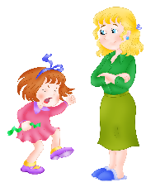
Внутренними источниками угроз психологической безопасности ребенка могут быть:
Семейные:
сформировавшиеся в результате неправильного воспитания в семье привычки негативного поведения;
осознание ребенком на фоне других детей своей неуспешности, что способствует формированию комплекса неполноценности и зарождению такого чувства, как зависть;
отсутствие автономности (зависимость от взрослых);
индивидуально – личностные особенности ребенка, например, сформировавшиеся (не без помощи взрослых) боязливость или привычка постоянно быть в центре внимания;
патология физического развития.

Slide 5
!
!
!
Общим же источником угроз психологической безопасности ребенка является информация,
которая неадекватно отражает окружающий его мир, т.е. вводит его в заблуждение, в мир иллюзий. Проще говоря, когда взрослые обманывают ребенка. И это может привести к психологическому срыву. Например: убеждают, что мама скоро придет, и малыш находится в состоянии напряженного ожидания.

Slide 6
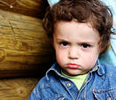
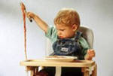
Признаки стрессового состояния ребенка при нарушении его психологической безопасности могут проявляться:
в трудностях засыпания и беспокойном сне;
усталости после нагрузки;
в беспричинной обидчивости, плаксивости или повышенной агрессивности;
в рассеянности и невнимательности;
в отсутствии уверенности в себе;
в проявлении упрямства;
в проявлении вредных привычек (сосет соску, палец и др.);
в нарушении аппетита;
в стремлении к уединению;
в игре с половыми органами;
в подергивании плеч, качании головой, дрожании рук;
в снижении массы тела;
повышенной тревожности;
в недержании мочи;
в других проявлениях.

Slide 7
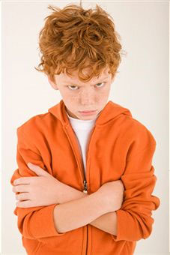
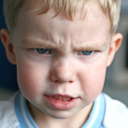
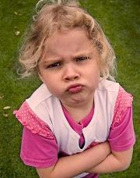
Все вышеперечисленные признаки могут говорить нам о том, что ребенок находится в состоянии психоэмоционального напряжения.

Slide 8
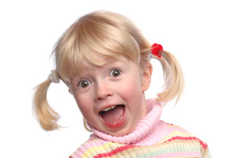
Ребенок – это развивающаяся личность, зависимая от социального окружения. Ребенку не маловажно как к нему относятся в коллективе, испытывать внутреннее спокойствие. Все это определяется термином «эмоциональное благополучие», которое является обязательным условием развития личности ребенка, начиная с самых ранних этапов его жизни.

Slide 9
Именно от нас взрослых, от родителей, от педагогов и специалистов детского сада зависит психическое здоровье ребенка. Именно от нас, взрослых зависит, какая это будет личность – здоровая или нет. С этой целью необходимо прикладывать все усилия для создания здорового микроклимата внутри группы.

Slide 10
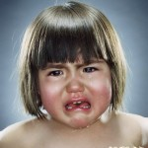
В каждой группе должен быть создан уголок психоэмоциональной разгрузки детей, где ребенок может побыть один, где лежат листы бумаги, которые не жалко разорвать на мелкие кусочки, есть пластилин, черная подушка для битья, которую ребенок может поколотить в приступе гнева и белая подушка для «секретиков». Дети заранее знакомятся с этим уголком, и они знают, что здесь можно играть только когда ты сильно разозлился и тебе хочется плакать.

Slide 11
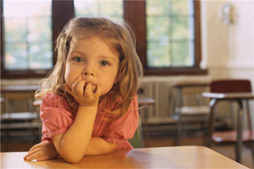
В детском саду взаимодействие педагогов с детьми должно быть построено по принципу самоуважения. Не секрет, что чувство самоуважения – очень ценная черта характера ребенка.

Slide 12
Педагогам и специалистам важно:
стараться поддерживать и развивать в ребенке высокий уровень самоуважения;
признавать достоинства ребенка;
поощрять стремление ребенка научиться всему тому, что умеют другие дети и взрослые;
предоставлять ребенку возможность проявить свои способности;
поддерживать энтузиазм детей в занятиях, которые им нравятся;
стремиться организовать деятельность детей так, чтобы ребенок мог поддержать и развивать свой успех;
всегда и во всем стараться хвалить ребенка, когда он этого заслуживает.

Slide 13
Желаю Вам удачи !

